Slide 1
Kontrola pristupa na nivou sistema datoteka

Slide 2
Korisnici i gurpe
Korisnici i grupe se koriste da bi se kontrolisao pristup fajlovima i resursma
Korisnici se prijavljuju na sistem
  Može više korisnika nesmetano koristit sistem paralelno
Svaki fajl u sustemu ima svog korisnika i pripada tačno jednoj grupi
Svaki proces ima svog vlasnika i grupu kojoj pripada.
  Proces može da pristupa samo resursima koje posjeduje njegov vlasnik ili se nalaze u grupi sa dovoljnim privilegijama

Slide 3
Korisnici i gurpe
Svaki korisnik ima svoj ID
Korisnička imena i ID jevii se čuvaju u fajlu /etc/passwd
Enkriptovane šifre korisnika se čuvaju u fajlu /etc/shadow
Informacije o grupama se čuvaju u /etc/group
Korisnici imaju svoje home direktorijume, i program koji se izvršava dok su prijavljeni (shell)
Korisnici ne mogu da čitaju, pišu ili izvršavaju fajlove drugih korisnika ako nemaju dovoljna prava pristupa
Svaki korisnik ima svoju primarnu grupu, i nekoliko supelementarnih grupa.
  Kada korisnik kreira novi fajl, njegova grupa postaje primarna grupa korisnika.

Slide 4
Tipovi korisnika
TIP | PRIMJER | ID KORISNIKA (UID) | ID GRUPE (GID) | HOME DIREKTORIJUM | SHELL
ROOT | root | 0 | 0 | /root | /bin/bash
REGULAR | patar, ana | 1000-60000 | 1000-60000 | /home/petar, /home/ana | /bin/bash
SERVISI | ftp, ssh, apache | 1-999 | 1-999 | /var/ftp ... | /sbin/nologin

Slide 5
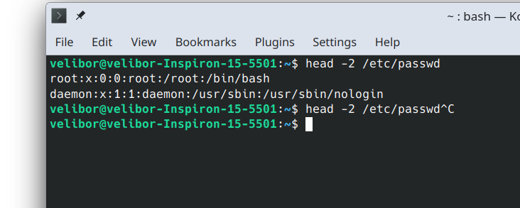
Korisnici i gurpe
ime_korisnika:lozinka:UDI:GID:GECOS:home direktorijum:login shell
Lozinka x – lozinka je enkriptovana i čuva se u /etc/shadow
GECOS (komentar/puni opis) – obično sadrži ime i prezime korisnika
Login shell = /sbin/nologin => korisnik se ne može prijaviti u shell, može da pristupa fajl sistemu, ili je možda neki servis

Slide 6
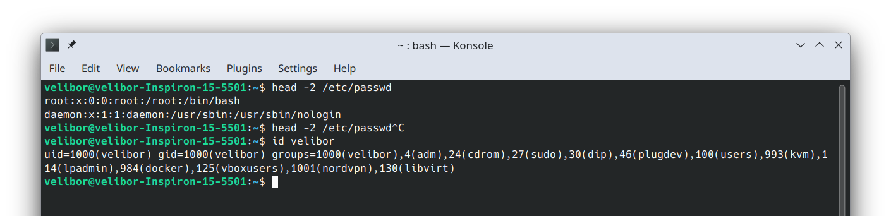
Informacije o korisniku
id ime_korisnika
groups – daje informacije o grupama kojima prijavljeni korisnik pripada
groups username – daje informacije o grupama kojima pripada neki drugi korisnik

Slide 7
Kreiranje korisnika i grupe
Kreireanje korisnika
  adduser ime_korisnika
  adduser -m -d /home/student student
    (kreira korisnika i postavlja mu home direktorijum)
  adduser -m -g studenti -d /home/student1 student1
    (kreira korisnika sa primarnom grupom studenti i home direktorijumom)
  adduser -m -g student1 -G studenti -d /home/studenti1 student1
    (kreira korisnika student1 sa primarnom student1, i dodaje mu grupu studenti)

Slide 8
Kreiranje korisnika i grupe
Kreiranje grupe
  addgroup ime_grupe
Brisanje grupe
  groupdel studenti
Dodavanje korisnika u grupu
  Dodavanje supelementarne gruepe: usermod -aG ime_grupe
  Postavljanje primarne grupe: usermod -ag ime_grupe
Postavljanje korisničke šifre
  passwd username
Brisanje korisnika
  userdel username
  userdel -r username (obriši korisnika i njegov home direktorijum)

Slide 9
Vlasnički odnosi i prava pristupa
Kontrolom pristupa na nivou sistema datoteka određuje se:
  Skup korisnika koji mogu pristupiti datotekama i direktorijumima
  Skup akcija koje korisnici mogu izvršavati (nivo pristupa)
Zasniva se na vlasništvu nad objektom i pravima pristupa

Slide 10
Prava pristupa u sistemu datoteka
Prava pristupa određuju skup korisnika koji mogu pristupati datotekama i direktorijumima i skup akcija koje ti korisnici mogu da izvrše nad njima
Komanda ls –l prikazuje listing sadržaja direktorijuma u dugom formatu (parametar –l/*ong*/)
Obuhvaćene su sledeće informacije:
  Tip objekta (- je datoteka, d je direktorijum, itd.)
  Prava pristupa za tri vlasničke kategorije (vlasnik, grupa, ostali)
  Korisničko ime valsnika
  Ime grupe kojoj objekat pripada
  ...

Slide 11
Kategorije pristupnih prava
Vlasničke kategorije:
  Vlasnik – korisnik koji je kreirao objekat
  Grupa – korisnička grupa kojoj je datoteka pridružena
  Ostali
Skup prava za svaku vlasničku kategoriju
  Pravo čitanja (simbol r-read)
  Pravo upisa (simbol w-write)
  Pravo izvršavanja (simbol x-execute)
Uvijek je prva pozicija pravo čitanja, druga pozicija pravo upisa i treća pravo izvršavanja
Ako se u na odgovarajućoj poziciji pojavi “-” tada je pravo ukinuto

Slide 12
Prava pristupa za datoteke i direktorijume
Za dateteku
  read – korisnik može da čita sadržaj datoteke
  write – korisnik može modifikovati sadržaj datoteke
  execute – korisnik može izvršavati datoteku
Za direktorijum
  read – korisnik može da izvrši komandu ls
  write – korisnik može da dodaje nove i briše postojeće dototeke i poddirektorijume
  execute – korisnik može da izvršava komande cd, ls –l, find...

Slide 13
Podrazumijevana prava pristupa
Dodjeljuju se na osnovu vrijednosti promjenljive umask koja je specifična za svakog korisnika
  Kosistite naredbu umask da bi vidjeli umasku
  Koristie naredbu umask 077 da bi postavili umasku na 077
Kada se mijenja potrebno je zadati tri oktalne cifre kao agrument
Inicijalna prava direktorijuma = 777 – umask
Inicijalna prava datoteke = 666 & comp(umask)

Slide 14
Promjena pristupnih prava
Komanda chmod
Prava pristupa mogu da mijenjaju valsnici i root
Simbolički ili relativni režim
Oktalni ili apsolutni režim

Slide 15
Komanda chmod simbolički režim
chmod [-R] symbolic_mode objectname
symbolic_mode = category op permissions
  category je valsnička kategorija: u=vlasnik, g=grupa, ostali=o, sve kategorije=a
  op je operator koji djeluje na prava: + je dodjela prava, - je ukidanje prava, = je dodjela tačno određenih prava
  permissions su prava: r za čitanje, w za modifikaciju, x za izvršavanje
Primjeri
  chmod go+w myfile (dodata prava upisa kategorijama group i others)
  chmod u-w myfile (oduzeto upisa pravo vlasniku)

Slide 16
Komanda chmod oktalni režim
Dodjeljuju se prava pristupa svim vlasničkim kategorijama istovremeno
Argument su tri oktalne cifre, jedna cifra predstavlja prava za jednu kategoriju
Dodijeljena prava imaju vrijednost 2, ukinuta 0
Svako pravo se zatim stepenuje, a eksponent se određuje na osnovu pozicije prava (za čitanje je eksponent 2, za upis 1, i izvršavanje 0)
Saberu se vrijednosti i dobije se oktalni broj koji određuje prava pristupa za jednu vlasničku kategoriju
Primjer:
  rwx 4 + 2 +1 = 7
  -wx 0 + 2 + 1 = 3
  chmod 555 myfile

Slide 17
Promjena vlasničkih odnosa
Za promjenu vlasnika
chown [-R] new_owner objectname
Za promjenu grupe se koristi naredba
chgrp [-R] new_group objectname
  groupadd - da dodate novu grupu
Parametar R se koristi za rekurzivnu promjenu vlasništva nad direktorijumom i svim objektima koji se nalaze u njemu
Ukoliko se navede parametar R argument mora da bude direktorijum

Slide 18
Sudo naredba
sudo - “superuser do”, odnosno 'izvrši kao superkorisnik
može da menja sve: sistemske fajlove, dozvole, konfiguracije, …
Koristi se da ne bi uvijek bili prijavljeni kao root korisnik, već samo kad je potrebno da izvrši neku naredbu
sudo apt install firefox
  Instalira program firefox
  Sudo komanda se pokreće tako što se napiše ključna riječ sudo ispred naredbe

Slide 19
chron
cron — servis u pozadini sistema koji pokreće zadatke u tačno određeno vrijeme
Datoteka u kojoj se definišu ti zadaci zove se crontab (skraćeno od cron table).
Svaki korisnik u Linux-u može da ima svoj crontab fajl.
crontab -e – otvara crontab za izmjene
crontab -l – prikazuje zakazane zadatke
0 2 * * * /home/student/scripts/backup.sh

Slide 20
chron
* * * * * komanda
| | | | |
| | | | └── dan u nedelji (0–7)
| | | └──── mesec (1–12)
| | └────── dan u mesecu (1–31)
| └──────── sat (0–23)
└────────── minut (0–59)

Slide 21
chron
Oznaka | Značenje | Primer
@reboot | pri pokretanju sistema | @reboot /path/to/script.sh
@hourly | svakog sata | @hourly /path/to/script.sh
@daily | jednom dnevno (u ponoć) | @daily /path/to/script.sh
@weekly | jednom nedeljno | @weekly /path/to/script.sh
@monthly | jednom mesečno | @monthly /path/to/script.sh
@yearly ili @annually | jednom godišnje | @yearly /path/to/script.sh

